Slide 1
第12章
金融危机

Slide 2
Preview
本章运用代理理论, 对信息不对称现象(逆向选择和道德风险) 对金融市场的影响进行经济分析, 了解金融危机发生的原因, 以及为何对经济产生如此严重的影响。
随后，我们将运用上述分析框架来解释包括最近发生的全球金融危机在内的全世界范围内数次金融危机的产生过程 。

Slide 3
学习目标
金融危机的定义
了解金融危机三个阶段的特质
描述2007—2009年全球金融危机的原因和结果
总结2007—2009年全球金融危机对监管方面带来的影响和变化
了解当下金融监管的缺口以及对未来的影响

Slide 4
什么是金融危机?
金融摩擦：信息不对称加剧，表现出对资本高效配置的阻碍，即无法有效地将资金从储蓄者转移到那些具有生产性投资机会的居民和企业手中，导致经济活动减少。
当完善的金融市场信息系统瓦解，并导致金融摩擦大幅增加同时金融市场无法正常运转，金融危机将爆发。同时，经济活动将会急剧紧缩。

Slide 5
金融危机发展的几个阶段
第一阶段: 金融危机的爆发
  信贷泡沫及其毁灭
  资产价格泡沫及破灭
  不确定性上升
第二阶段: 银行危机
第三阶段：债务紧缩

Slide 6
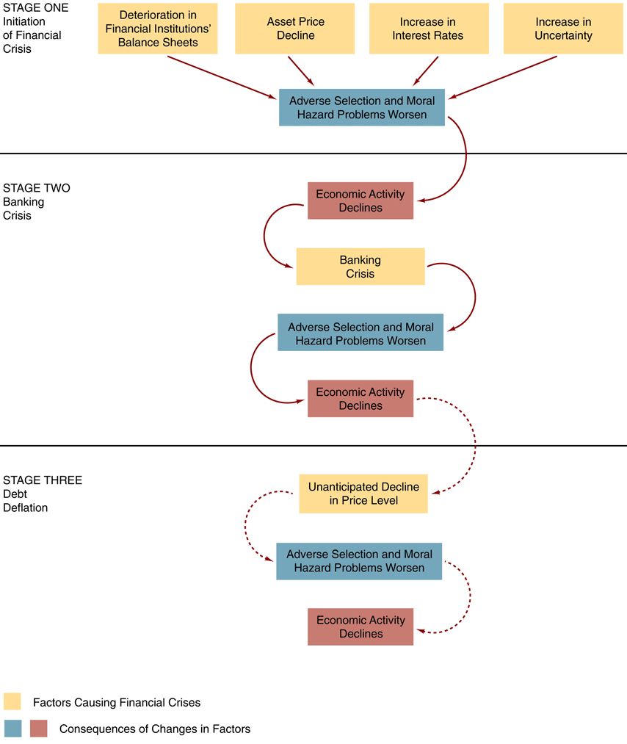
图12-1 美国金融危机中的事件顺序

Slide 7
金融危机的典型案例：大萧条
在大萧条期间, 金融危机是如何发生的, 以及它如何导致美国历史上最严重的经济衰退？
主要事件:
  股市崩盘
  银行恐慌
  债务紧缩

Slide 8
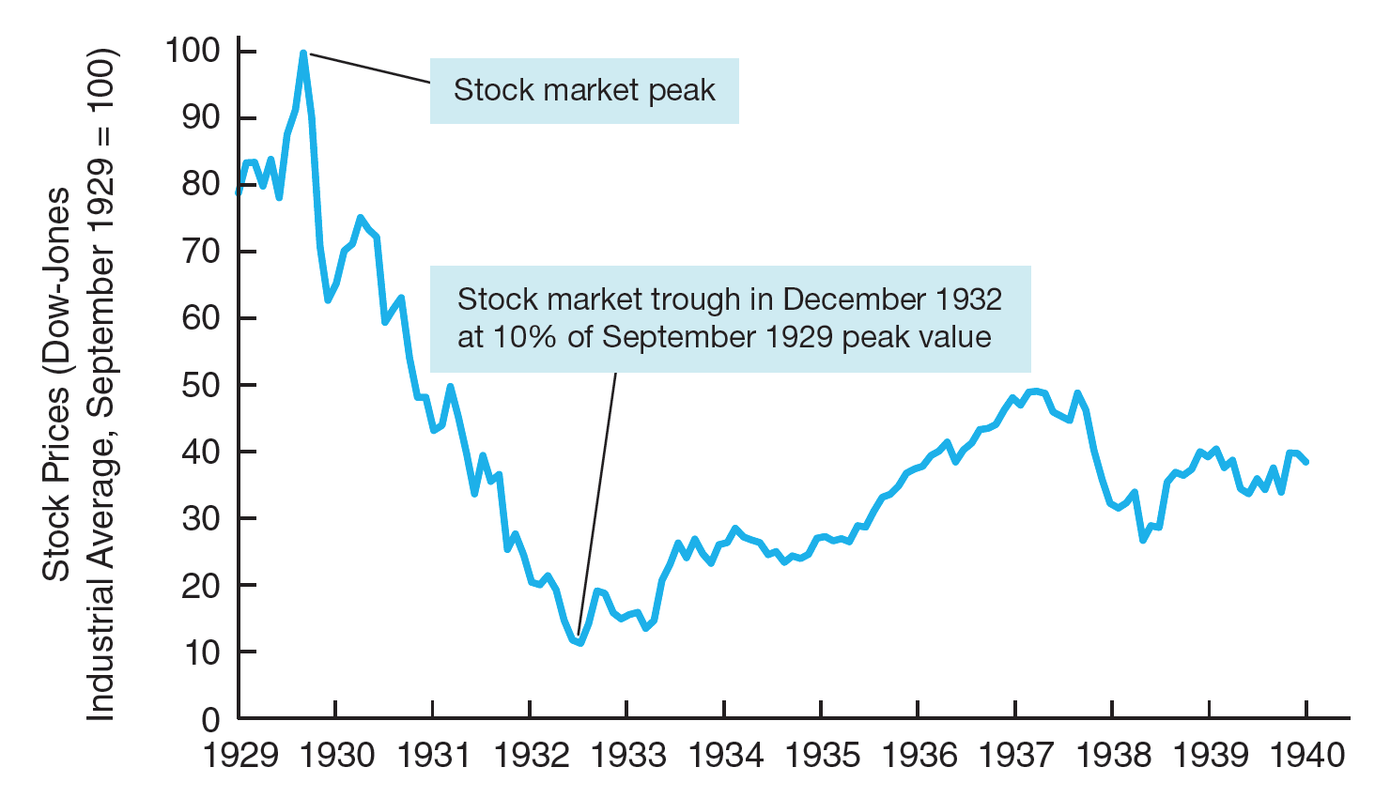

Figure 2 Stock Price Data During the Great Depression Period
Source: Dow-Jones Industrial Average (DJIA). Global Financial Data: http://www.globalfinancialdata.com/index_tabs.php?action=detailedinfo&id=1165.

Slide 9
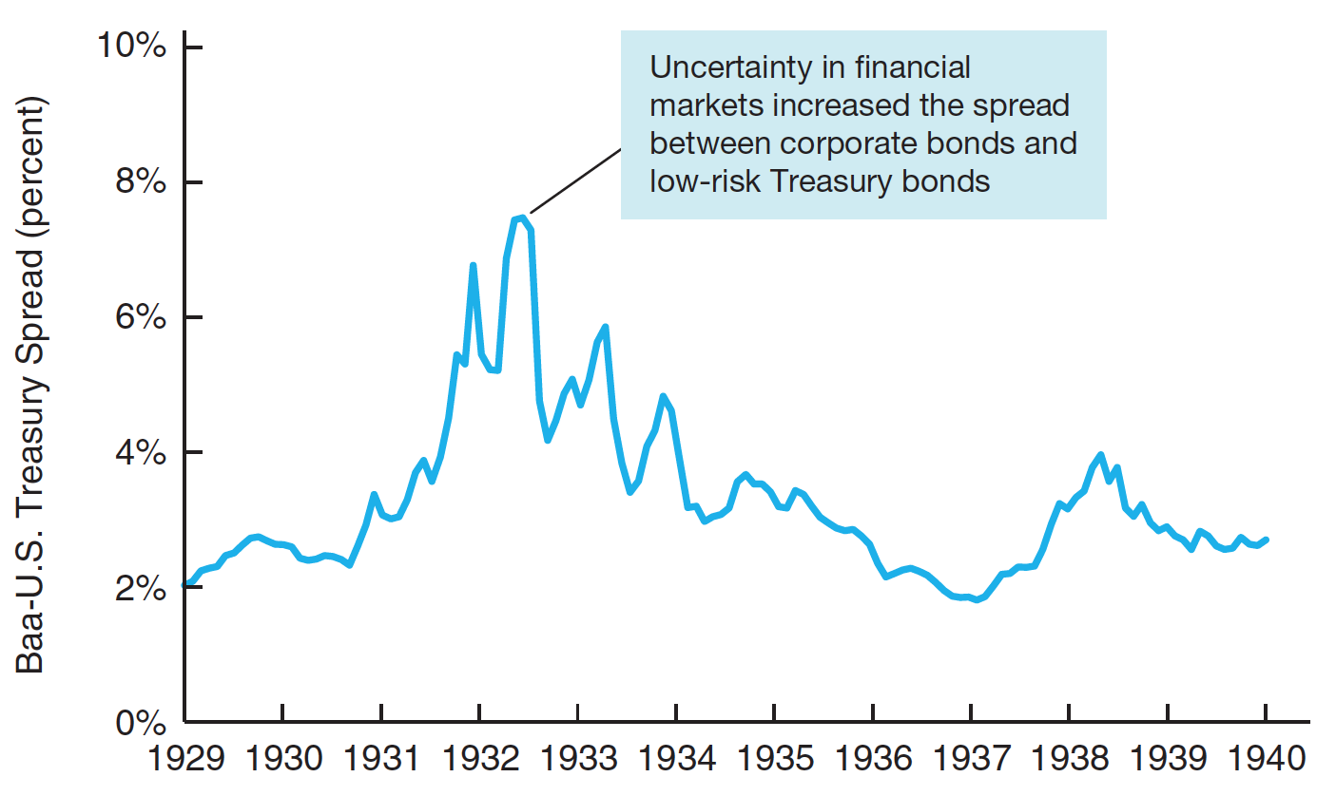
Figure 3 Credit Spreads During the Great Depression

Slide 10
2007-2009 全球金融危机
2007-2009 金融危机的起因:
  按揭市场出现金融创新
  次级和Alt-A级住房抵押贷款
  抵押债权支持证券
  担保债务凭证（CDOs）
  房产价格泡沫形成
    流入美国的现金流量增加
    发展次级抵押贷款市场刺激住房需求和住房价格

Slide 11
2007-2009 全球金融危机
危机成因 (续):
  代理问题浮现
    借款者没有动力去披露关于其支付能力的信息
    “发起——配售”模式严重受制于委托（投资者）——代理（房产经纪人）问题
    商业银行和投资银行（以及评级机构）缺少动力去精确评价证券的质量
  信息问题显现
  房地产价格泡沫破裂

Slide 12
担保债务凭证
P233

Slide 13
2007-2009 全球金融危机
2007-2009 金融危机的影响
  在持续的繁荣之后, 房价从2006年开始长期下跌。
  住房价格的下降导致了抵押贷款拖欠的增加和金融机构资产负债表的恶化。
  这种发展反过来又导致了影子银行系统的挤兑。

Slide 14
2007-2009 全球金融危机
金融危机向全球蔓延Crisis spreads globally
  欧债危机是一个重要标记
  2007年8月，TED (欧洲美元与国库券利率溢价) 从40基点增加到几乎240点。

Slide 15
2007-2009 全球金融危机
银行资产负债表的恶化:
  帐面资产降低
  出售资产和加强贷款限制
知名公司破产
  贝尔斯登（2008年3月）
  房利美和房地美（2008年7月）)
  雷曼兄弟、美林、美国国际集团、储备基金公司的主基金 （共同基金）和华盛顿共同基金（2008年9月）

Slide 16
2007-2009 全球金融危机
存在争议的财政刺激计划
  众议院于2008年9月29日否决了7000亿美元的救市计划。
  它在2008年10月3日通过了。
  国会于2009年2月13日批准了一项耗资7870亿美元的经济刺激计划。

Slide 17
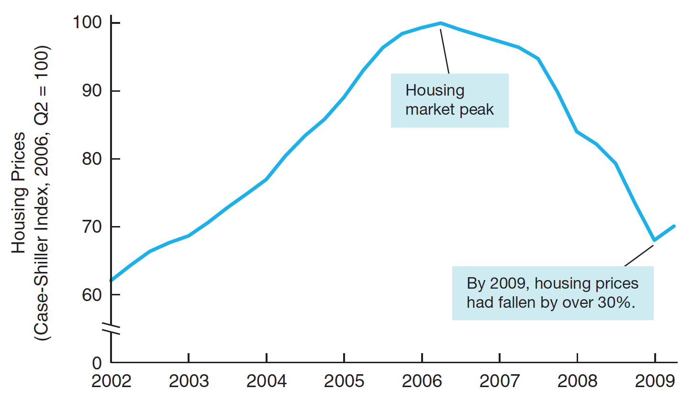
图4房价与2007-2009年金融危机
Source: Case-Shiller U.S. National Composite House Price Index from Federal Reserve Bank of St. Louis FRED database: http://research.stlouisfed.org/fred2/.

Slide 18
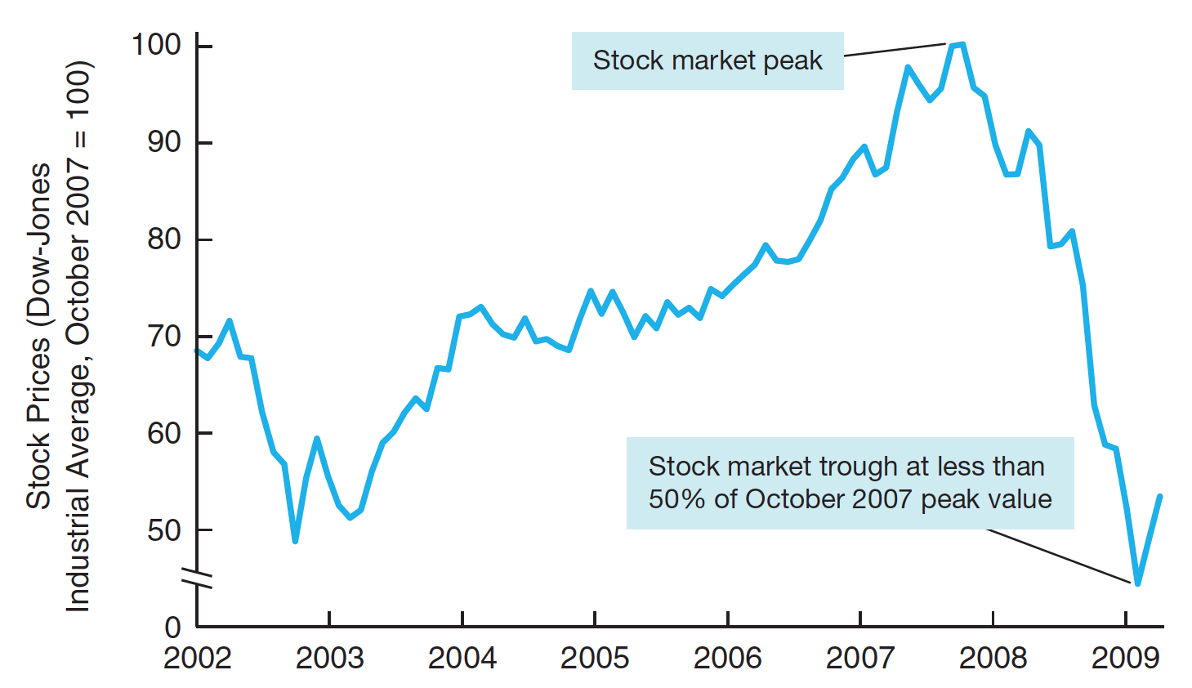
图5股票价格与2007-2009年金融危机
Source: Dow-Jones Industrial Average (DJIA). Global Financial Data: http://www.globalfinancialdata.com/index_tabs.php?action=detailedinfo&id=1165.

Slide 19
美联储内部: 美联储该为房价泡沫负责吗？
一些经济学家认为, 美联储在2003-2006 时期的低利率政策导致了房价泡沫。
泰勒认为, 低的联邦基金利率导致了低抵押贷款利率, 刺激了住房需求, 并鼓励了次级抵押贷款的发放, 这两者都导致了房价上涨和泡沫。
美联储主席伯南克反驳了这一观点, 他说, 罪魁祸首是创新抵押贷款产品的激增, 降低了抵押贷款的支付, 放宽了贷款标准, 使更多的购房者进入了房地产市场, 资本来自新兴市场国家的资金流入。
关于货币政策是否支持房价泡沫的争论一直持续到今天。

Slide 20
全球: 欧洲主权债务危机
在2007-2009 金融危机之后, 预算赤字的增加导致了对政府违约和利率飙升的担忧。
从希腊开始的主权债务债务转移到了爱尔兰、葡萄牙、西班牙和意大利。
这种和相关事件造成的压力继续威胁着欧元的生存能力。

Slide 21
2007-2009 全球金融危机
2007-2009 金融危机的高潮
  2008年秋季, 股市崩盘的速度加快, 本周从2008年10月6日开始, 显示出美国历史上最糟糕的每周跌幅。
  借款人面临的利率飙升导致消费支出和投资大幅下降。
  失业率达到自二战以来最大的衰退,超过了10% 的水平。

Slide 22
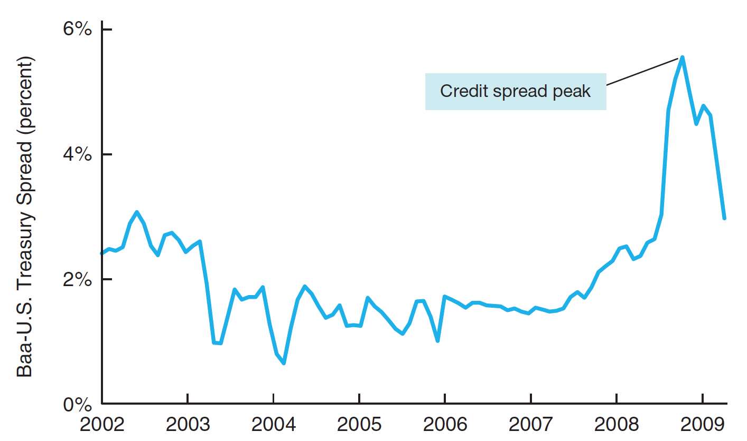
图6信用利差与2007-2009年金融危机
Source: Dow-Jones Industrial Average (DJIA). Global Financial Data: http://www.globalfinancialdata.com/index_tabs.php?action=detailedinfo&id=1165.

Slide 23
2007-2009 全球金融危机
政府干预与复苏
  由于政府和中央银行的干预, 经济衰退的规模远远小于大萧条。
  陷入困境的资产救助计划 (TARP) 是布什政府2008年10月通过的《紧急经济稳定法案》中最重要的条款, 授权财政部动用7000亿美元购买次级抵押贷款资产、向金融机构注资。

Slide 24
金融监管方面的应对
宏观审慎监管与微观审慎监管
2010年的多德-弗兰克华尔街改革与消费者保护法案
  消费者保护
  清算授权
  系统性风险监管
  沃尔克法则
  衍生品

Slide 25
大到不能倒和未来的监管
解决大而不能倒的三个途径:
  分拆大型、有重要全局性金融机构
  更高资本金要求
  将问题留给多德-弗兰克法案

Slide 26
未来监管的其他问题
金融服务业的薪酬
政府赞助企业 (GSEs)P242
信用评级机构
过渡监管的危险

Slide 27
新兴市场经济体中金融危机的发生机制
第一阶段: 金融危机的起始
  第一条路径：金融自由化/全球化的管理失误
    较低的监管水平和专门技术的缺乏导致了信贷规模急剧扩张
    国内银行从外国银行借入资金
    固定汇率制造成了一个风险水平较低的印象
    在新兴市场经济体中，银行发挥了更加重要的作用，所以证券市场的发育程度较低

Slide 28
新兴市场经济体中金融危机的发生机制
  第二条路径：严重的财政失衡
    有时候，资金短缺的政府会强迫银行购买政府证券
    在政府债券的价值遭受损失的情况下，（购买这些债券的）银行也会蒙受损失而其资产净值也会下降
  其他因素
    （来自国外冲击造成的）利率上升
    资产价格的下降
    由不稳定的政治体系带来的不确定性

Slide 29
新兴市场经济体中金融危机的发生机制
第二阶段：货币危机
  银行资产负债表情况的恶化诱发货币危机 ：
    政府不能够提高利率（这样做会迫使银行倒闭）……
    ……投机者预计会出现贬值情况
  严重的财政失衡诱发货币危机的运行机制 ：
    国内外的投资者抛售该国货币

Slide 30
新兴市场经济体中金融危机的发生机制
第三阶段：全面金融危机
  以本币计值的债务负担加重（净值降低）
  预期发生和实际发生的通货膨胀将会减少公司的现金流
  银行破产的可能性提高：
    个人的债务能力降低（资产价值降低）
    以外币计值的债务水平提高（负债价值提高）

Slide 31
1997-1998年东亚金融危机
20世纪90年代初期的金融自由化：
  信贷激增，同时缺乏监管和专门技术
  银行积累了大量坏账，其净值降低
不断提高的不确定性（股票市场下跌和主要大新企业的破产）
1997年的本币贬值
实际的和预期的通货膨胀率提高

